Slide 1
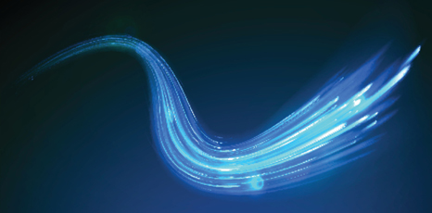
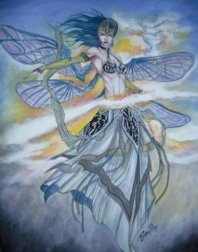



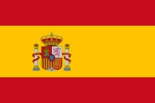
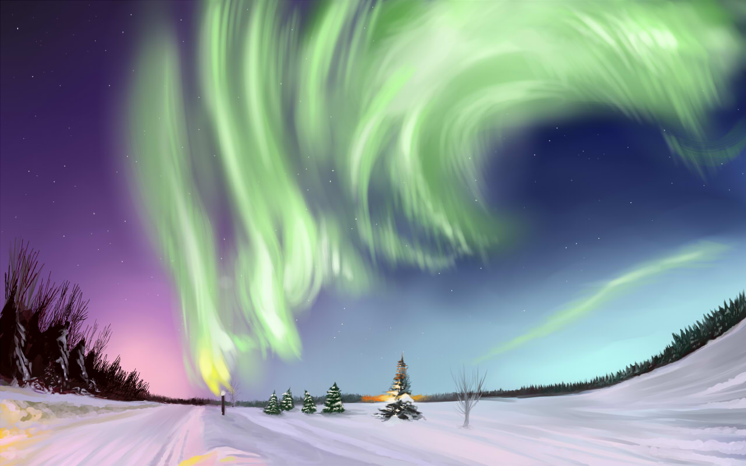
GENNAIO
L’aurora polare
Drappi colorati, macchie lattiginose, archi di luce e lingue di fuoco: l’ aurora polare è un fenomeno ottico molto frequente. Per Aristotele erano vapori che dalla terra salivano verso il cielo, per gli scandinavi l’effetto dalle luccicanti corazze delle Valchirie. Ancora oggi si deve approfondire ma sappiamo che questo spettacolare fenomeno è provocato dall'interazione di particelle cariche del vento solare con gli atomi neutri della ionosfera, la parte più alta dell’atmosfera terrestre. Canada, Alaska e Groenlandia sono gli osservatori privilegiati.
Colored clothes, milky spots, light arcs, tongue of flame. Polar Aurora is an optical and very phenomenon. According to Aristotle, Auroras were some vapors that rose from the Earth to the sky. In the Norse Mythology the Polar Aurora represented the ride of the Valkyries to war. Today people must deepen it, but we know this spectacular phenomenon is caused by the interaction of energetic particles of the solar wind with neutral atoms in the Earth’s upper atmosphere, the ionosphere. Canada, Alaska and Greenland are privileged observers.
Des draps coloriés, des taches laiteuses, des arcs de lumière et des langues de feu: l'aurore polaire est un phénomène optique très fréquent. Pour Aristote c'étaient des vapeurs qui montaient de la terre vers le ciel, pour les scandinaves l'effet de brillantes cuirasses des Valkyries. Aujourd'hui on doit encore approfondir mais on sait que ce phénomène spectaculaire est provoqué par l'interaction des particules chargées du vent solaire avec les atomes neutres de la ionosphère, la partie la plus haute de l'atmosphère terrestre. Le Canada, l'Alaska et le Groenland sont les observatoires privilégiés.
Paños colorados, manchas lechosas, arcos de luces y lenguas de fuego; la aurora polas es un fenòmeno òptico muy frecuente. Para Aristotele se trataba de vapores que de la tierra subìan hacìa el ciel, para los escandinavos el efecto de las corazas brillantes de las Valchirie. Aùn hoy hay que profundizar pero sabemos que este espectacular fenòmeno està provocado de la interacciòn de partìculas cargadas del viento solar con los àtomos neutros de la ionòsfera, la parte màs alta de la atmòsfera terrestre. Canada, Alaska e Groenlandia sono los observadores privilegiados.
M. L.

